Slide 1
Byzantská říše a Balkán do velkého schizmatu

Slide 4
Konstantin I. Veliký
Mozaika z chrámu Hagia Sophia

Slide 5
Římská říše rozdělená na východní a západní část

Slide 6
Theodosiánské hradby Konstantinopole

Slide 7
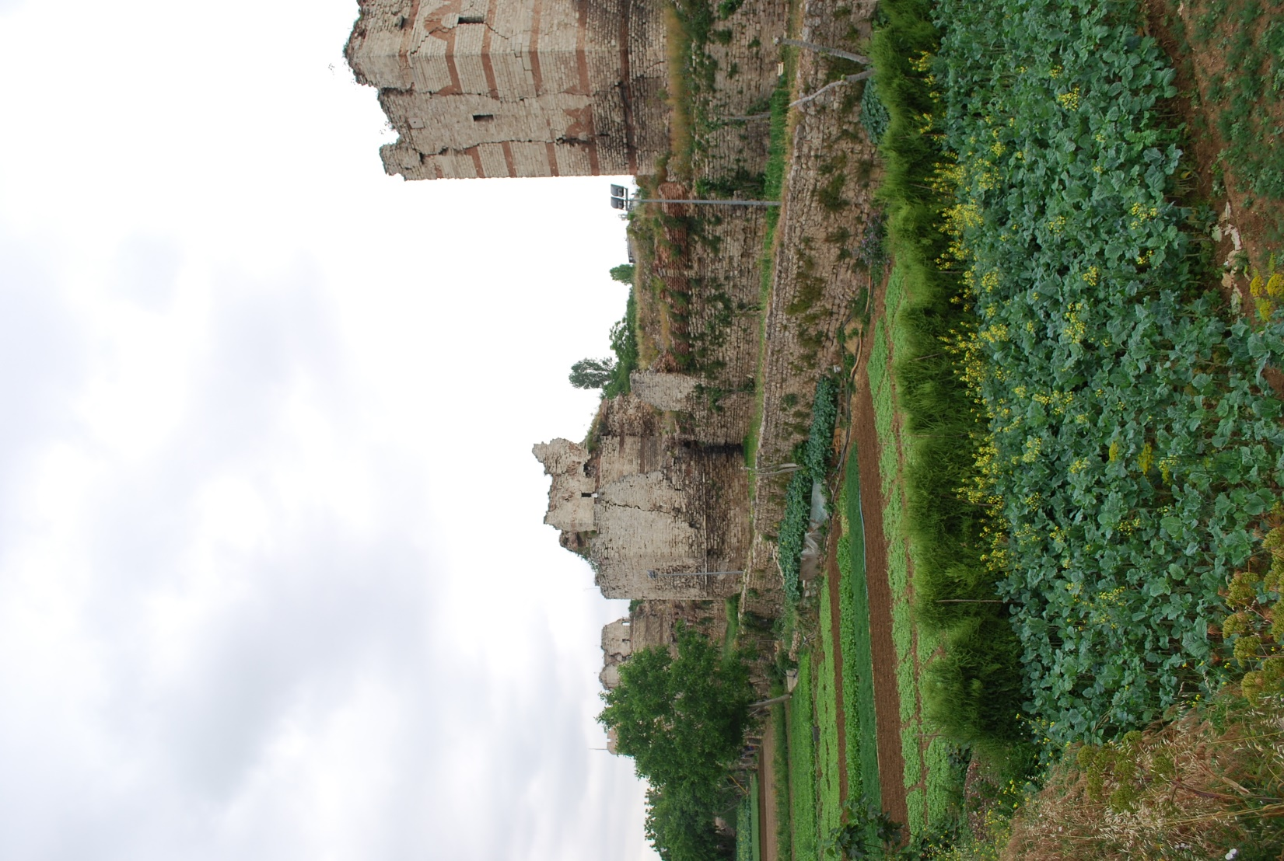

Slide 8
Byzantská říše za Justiniána I.

Slide 9
Justinián I.

Slide 10
Hagia Sofia

Slide 11
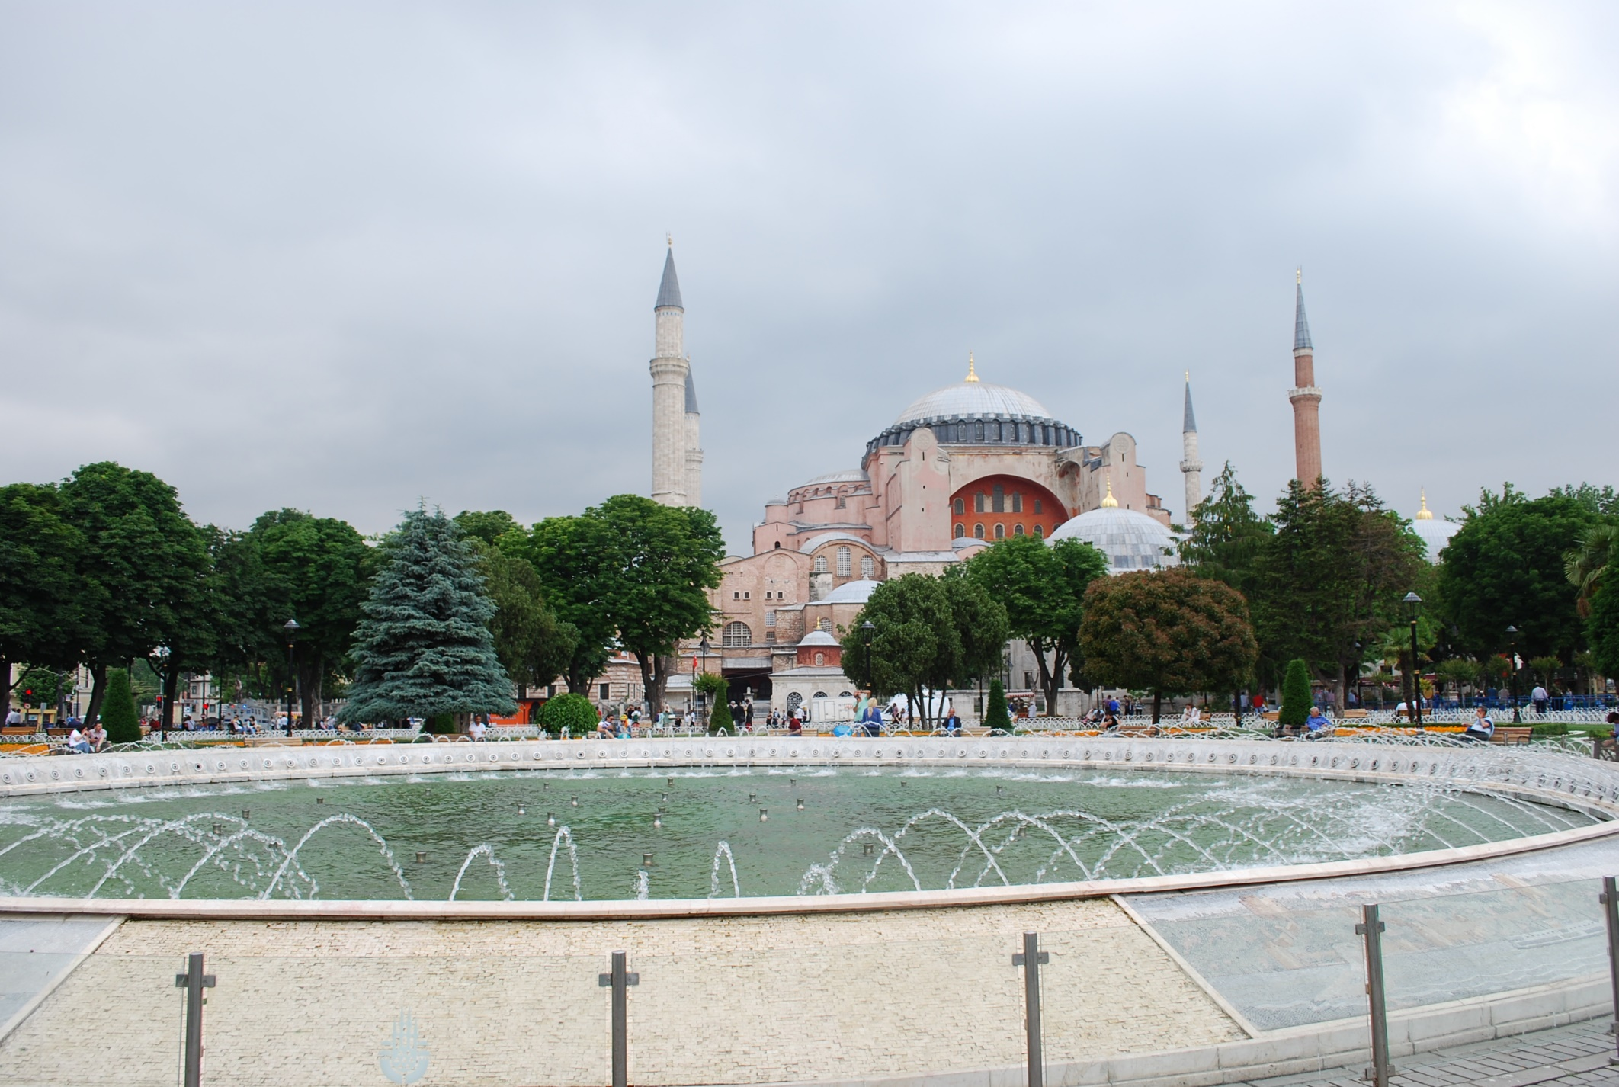

Slide 12
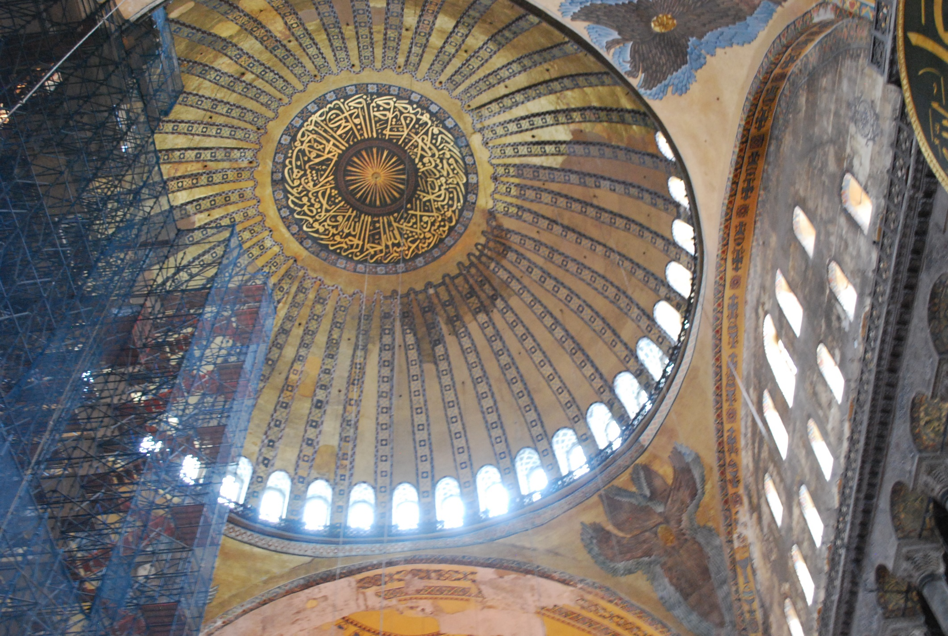

Slide 13
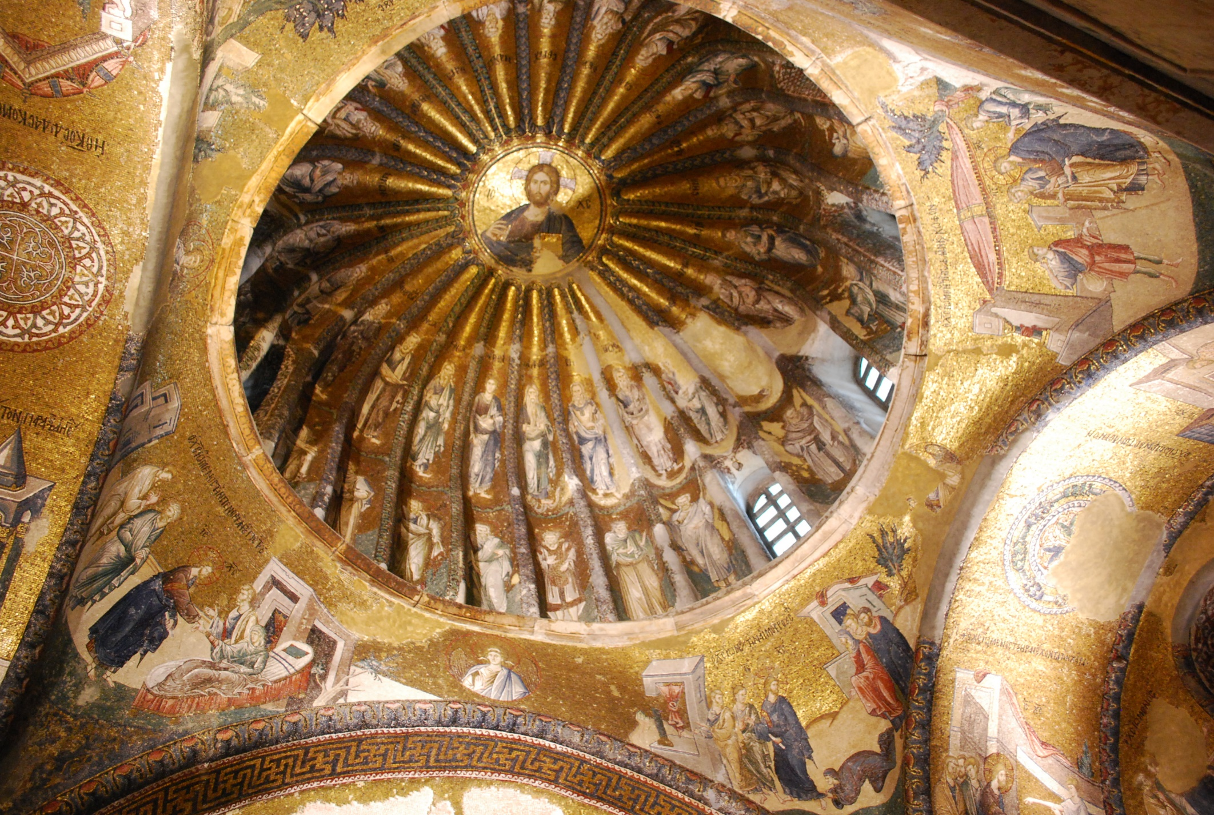

Slide 14
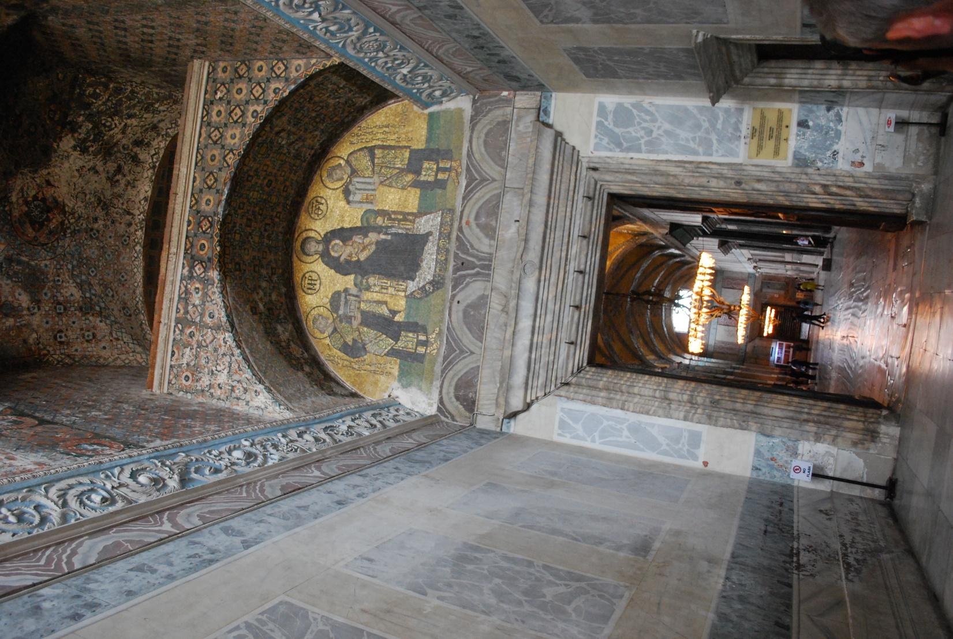

Slide 15
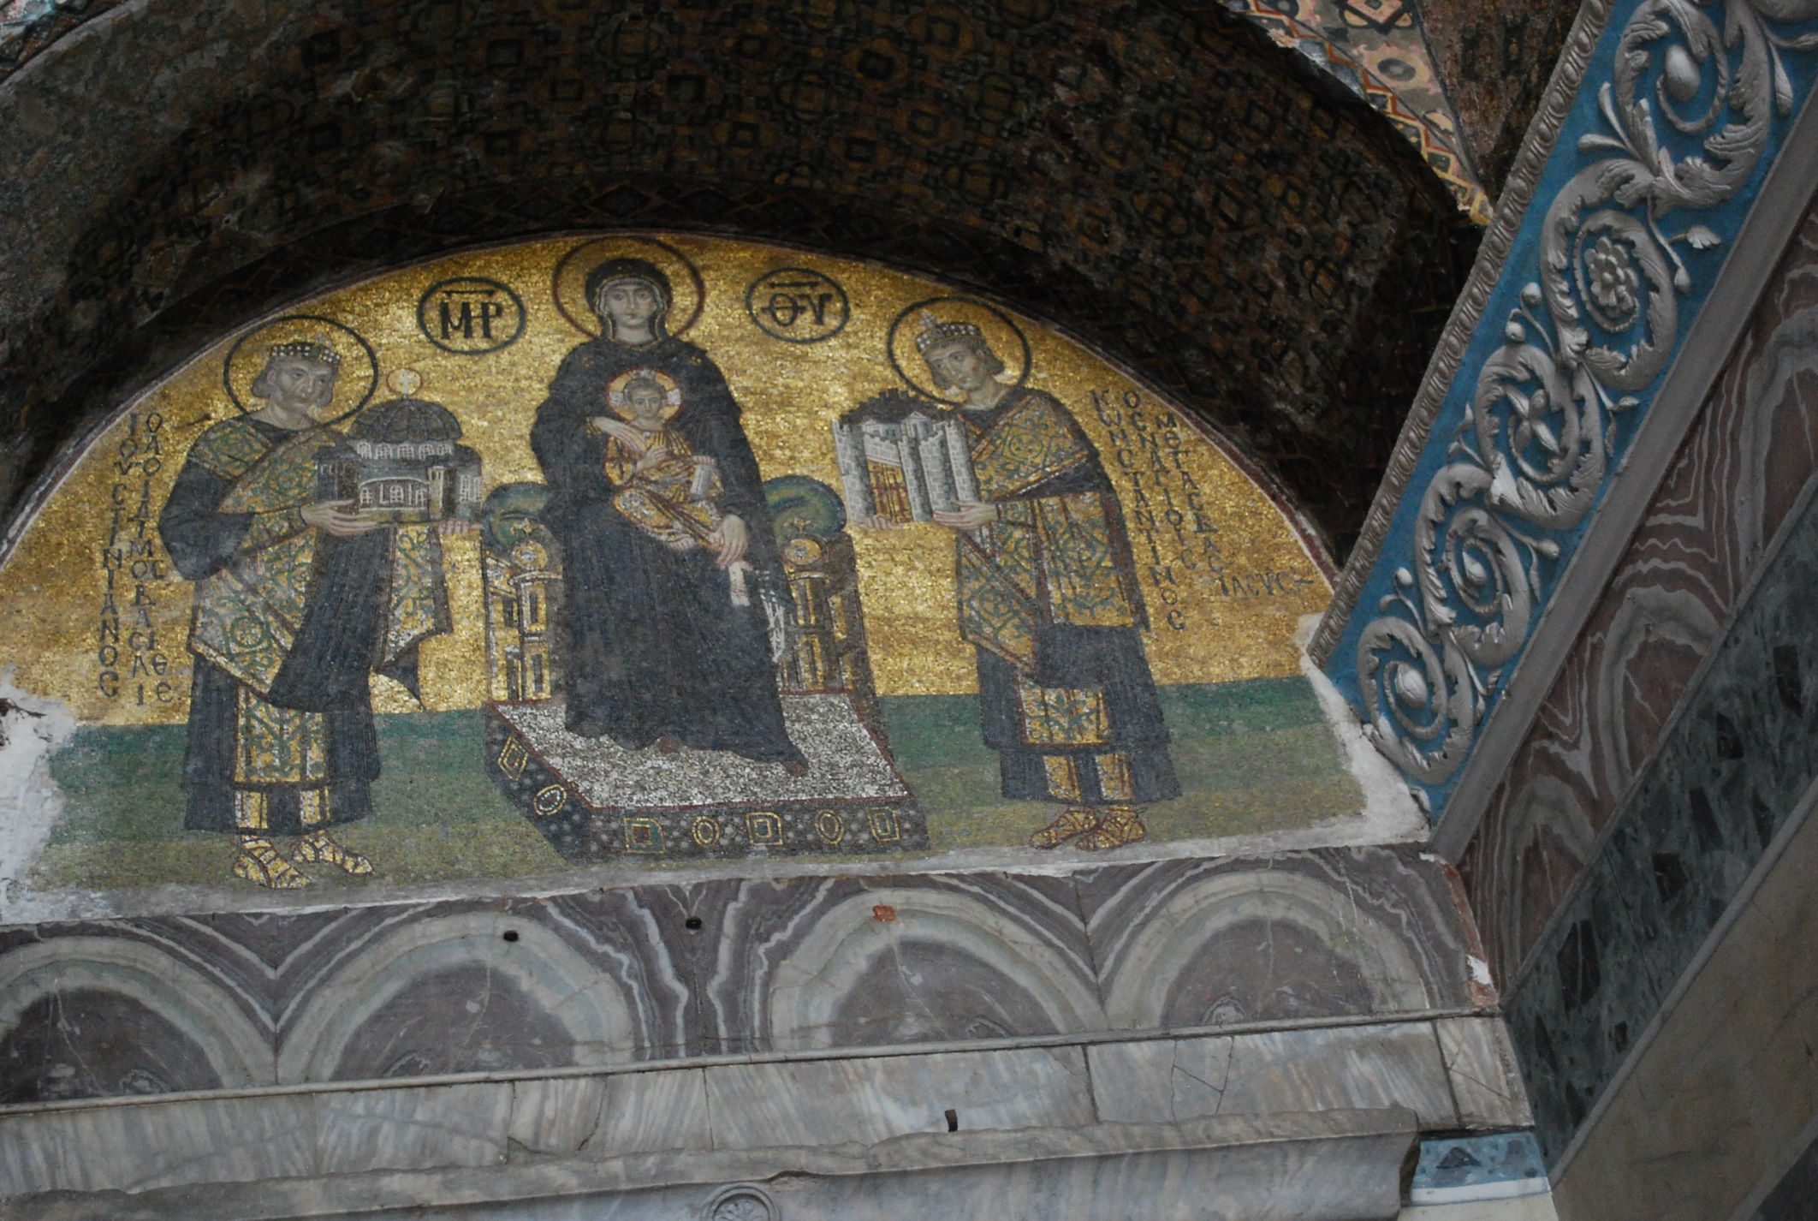

Slide 16
Deisis

Slide 17
Mozaika s císařem Janem II. Komnénem (1087–1143)

Slide 18
Mozaika s císařem Konstantinem Monomachem a císařovnou Zoé (978–1050)

Slide 19
Současný interiér chrámu Boží Moudrosti

Slide 20
Křtitelnice a předsálí chrámu sv. Sofie

Slide 21
Řecký oheň

Slide 22
Mohamed

Slide 24
Byzantská říše na konci 7. století

Slide 25
První slovanský stát a vznik Bulharska

Slide 26
Chán Krum zobrazen byzantským kronikářem

Slide 27
Madarski konik

Slide 28
Bulharsko za Borise

Slide 29
Bulharsko za Persijana a Borise

Slide 30
Boris – Michal

Slide 31
Cyril a Metoděj na ikoně chrámu sv. Dimintrije v Soluni

Slide 33
Svatí sedmipočetníci

Slide 34
Kliment a Naum

Slide 35
Hrob Naumův a freska se znázorněním jeho smrti

Slide 36
Car Symeon

Slide 37
Car Samuel

Slide 39
Byzanc za Basilea Bulharobijce

Slide 41
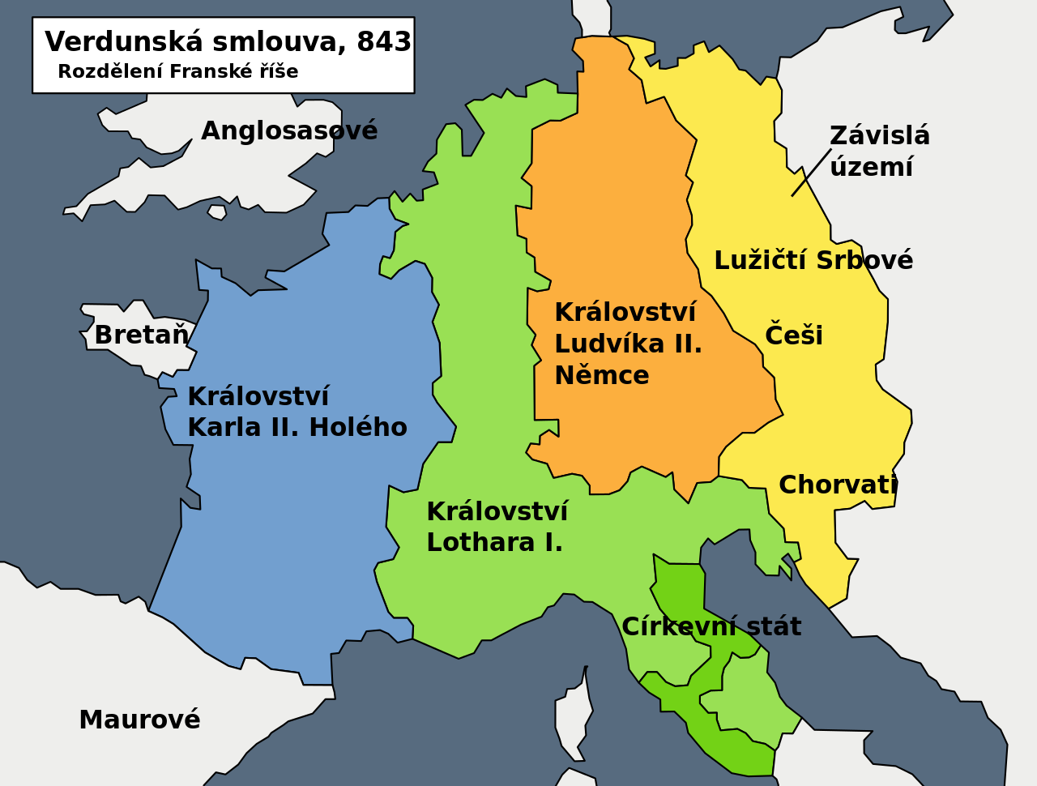

Slide 42
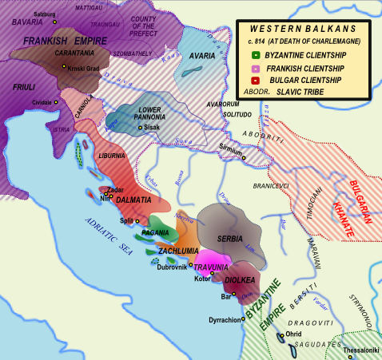

Slide 43
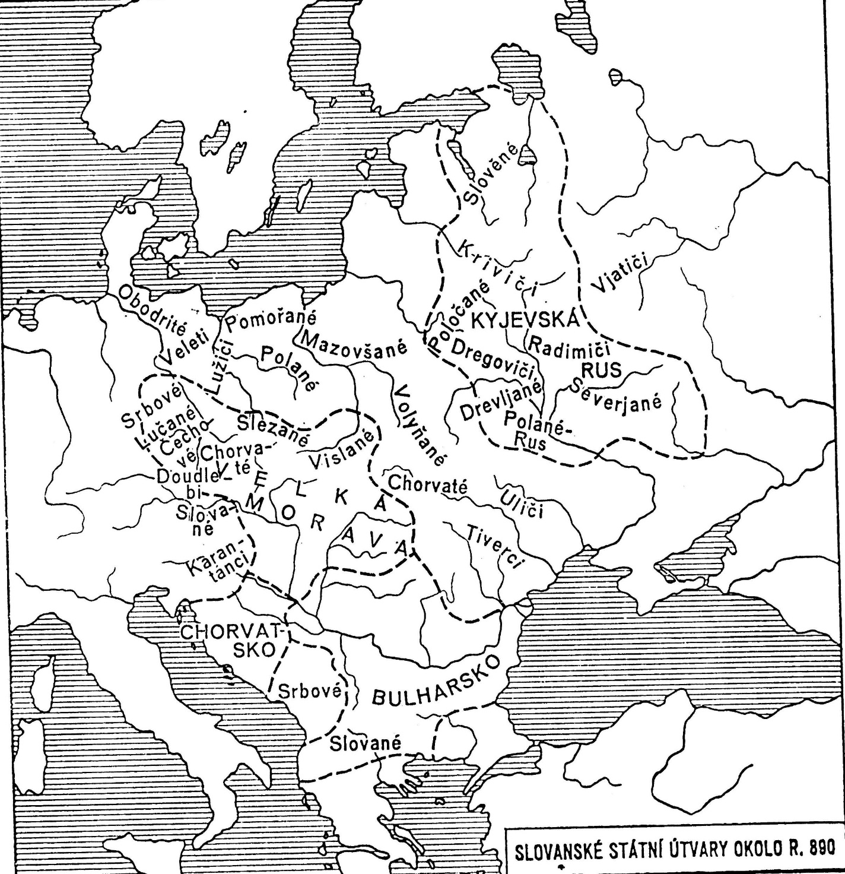

Slide 44
Konstantin Profyrogenétos
Řezba z roku 945,
Žil v letech 905–959

Slide 45
Raška a Duklja

Slide 46
Katedrála v Ninu

Slide 47
Grgur Ninský

Slide 48
Sbírka kopií hlaholských nápisů v Bašce

Slide 49
Chrám sv. Lucie v Jurandvoru u Bašky s původním umístěním desky

Slide 50
Baščanská deska, kol. r. 1100. Opat Držichna píše, že král Zvonimir věšnoval kostelu sv. Lucie pozemky etc.

Slide 51
Svatba krále Zvonimira s Helenou z rodu Arpádovců

Slide 52
Koloman Uherský

Slide 53
Duklja v době největšího rozmachu za Konstantina Bodina

Slide 54
Kardinál Humberto da Silva Candida

Slide 55
Konstantin IX. Monomachos

Slide 56
Evropa po Velkém schizmatu

Slide 57
Srbsko Za Vukana a Štěpána Nemanji

